Slide 1
TOLERANSI DAN MODERASI (KERUKUNAN DAN PERDAMAIAN)
Dr. H. Muhammad Yazid S.Ag, M.Si.
LANJUT

Slide 2
Indonesia Merupakan Negara dengan Keberagaman Paling Tinggi Di Dunia. Indonesia Memiliki 34 Provinsi, 6 Agama yang Berbeda, dan dengan 1.340 Suku Bangsa yang tersebar di 17.000 Pulau
LANJUT

Slide 3
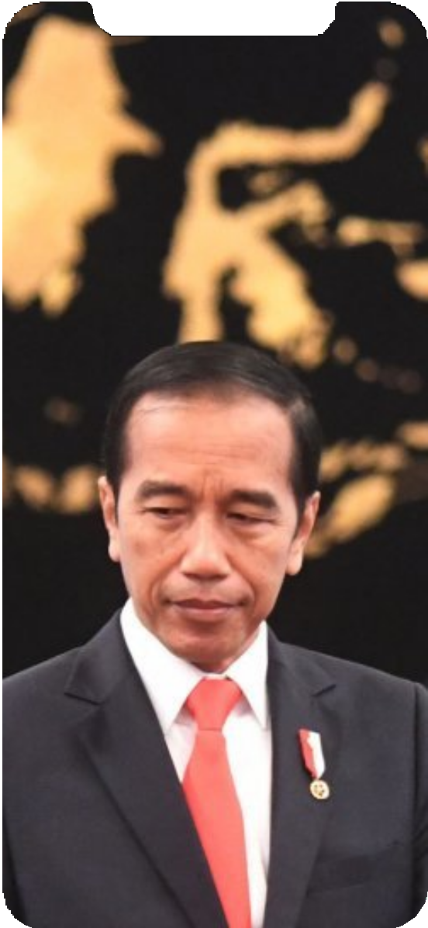
"Harus diingat bahwa kodrat bangsa Indonesia adalah keberagaman. Takdir Tuhan untuk kita adalah keberagaman,"
LANJUT

Slide 4
01
TOLERANSI
02
MODERASI
BAHAN KAJIAN
03
KERUKUNAN DAN PERDAMAIAN
LANJUT

Slide 5
PENGERTIAN TOLERANSI
Bersikap toleran terhadap perbedaan pandangan baik dalam masalah agama, masalah kemasyarakatan, dan kebudayaan.
LANJUT

Slide 6
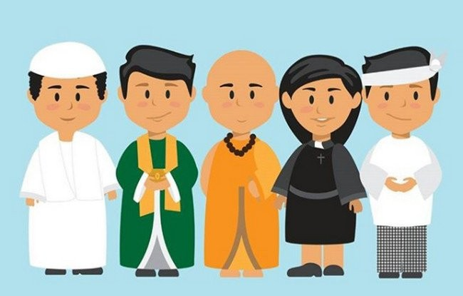
Hal yang Tidak Bisa ditoleransi
1
2
AKIDAH
RITUAL
KEAGAMAAN
LANJUT

Slide 7
ﻦِ ﻳۡ دِ ﱃَ ِ وَ ﻢۡ ُﻜﻨُ ﻳۡ دِ ﻢۡ ُﻜـﻟ
Artinya: Untukmu agamamu, dan untukkulah, agamaku.
LANJUT

Slide 8
adalah sikap dan pandangan yang tidak berlebihan, tidak ekstrem dan tidak radikal (tatharruf)
Menjadi moderat bukan berarti
menjadi lemah dalam beragama.
MODERASI
Menjadi moderat bukan berarti cenderung terbuka dan mengarah kepada kebebasan.
Sebagai umat muslim kita harus memiliki pemikiran moderat, karena
menjadi jalan menciptakan PERDAMAIAN
supaya kita KERUKUNAN
dapat DAN

Slide 9
Hubungan antarumat beragama yang dilandasi toleransi, saling pengertian dan saling menghormati dalam pengamalan ajaran agama serta kerjasama dalam kehidupan bermasyarakat.
01
KERUKUNAN
Semua agama mengajarkan kerukunan ini, sehingga agama idealnya berfungsi sebagai faktor integratif.
Dan dalam kenyataannya, hubungan antarpemeluk agama di Indoensia selama ini sangat harmonis.
“Kerukunan harus kita bangun dan kita yakin dengan kerukunan antar umat beragama merupakan unsur utama daripada kerukunan nasional."
~KH. Ma'ruf Amin~ Wakil Presiden RI

Slide 10
02
PERDAMAIAN
"Maukah kukasih tahu amalan yang memiliki pahala lebih dari pada shalat, puasa dan shadaqah? Mereka sahabat menjawab “Iya wahai rasul”. Maka Rasul menjawab, “Mendamaikan perselisihan di antara kalian, sebab semua itu adalah perusak agama".

Slide 11
LANJUTAN
Dapat Kita lihat bahwa meurut Rasulullah SAW Perdamaian merupakan hal yang sangat penting. Bahkan lebih baik dari pada Ibadah-ibadah lainnya.
Perdamaian merupakan titik mati untuk menciptakan lingkungan yang harmonis dan baik.
LANJUT

Slide 12
Sebelum menciptakan Pedamainan dan Kerukunan KIta harus bisa menjadi manusia yang toleran dan memiliki pemikiran Moderat (Moderasi)
KESIMPULAN
Perdamaian adalah titik tertinggi dari kehidupan yang baik. sebagai umat islam kia harus dapat menciptakan kehidupan yang damai dan rukun
LANJUT

Slide 13
Terima kasih!

